Slide 1
HW2

Slide 2
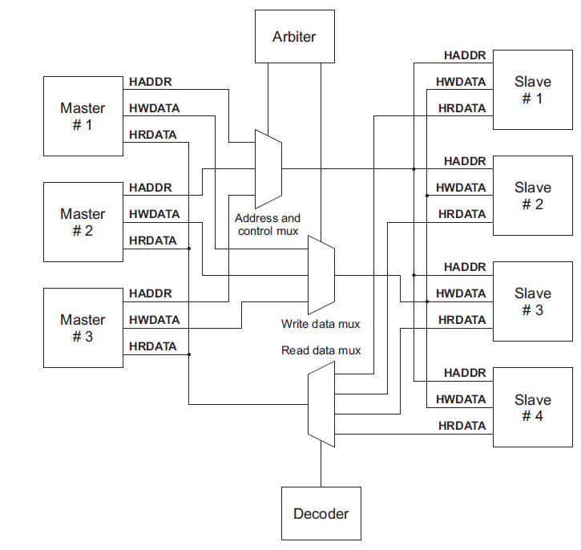
HW2
在HW2中會需要根據AMBA 2.0 實作出AHB BUS，並且將CPU以及SRAM連接上BUS。
而在AHB BUS總共會有4個重要的component
Master
Arbiter
Slave
Decoder

Slide 3
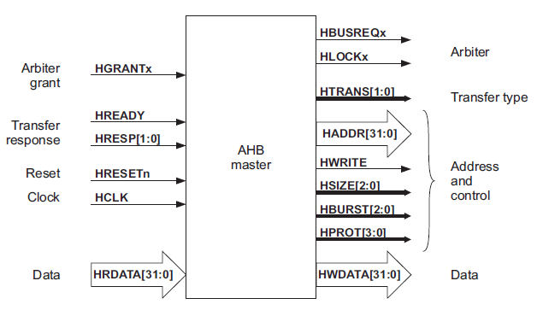
HW2
Master signal interface
在AHB BUS上，可以主動發出request。EX: CPU 若要讀寫取SRAM的資料，可以發出request給bus。

Slide 4
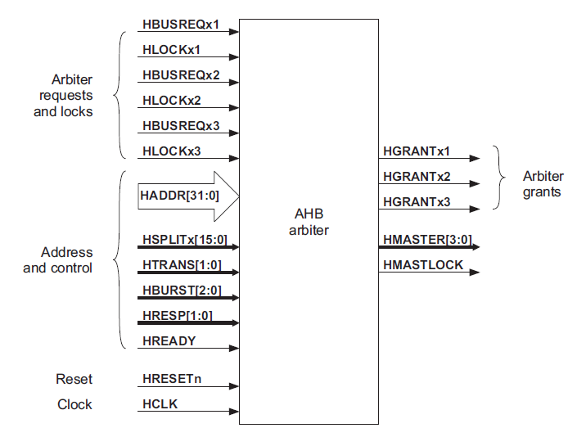
HW2
Arbiter signal interface
在AHB BUS扮演著仲裁的腳色。EX:若有兩個以上的master同時發出request，Arbiter必須決定要先讓哪一個master取得bus操作權限。

Slide 5
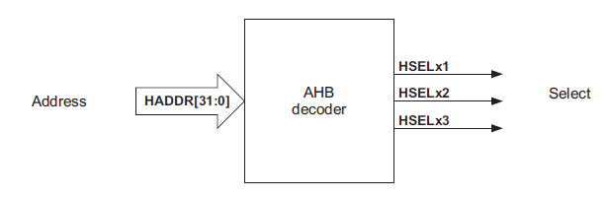
HW2
Decoder signal interface
當Master取得bus操作權限時，master會送出address，decoder負責將address解碼後，才會知道master想要操作哪一個slave

Slide 6
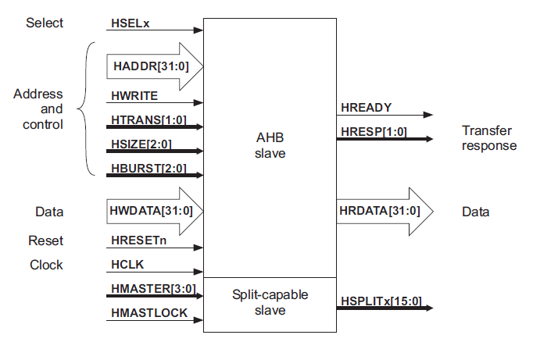
HW2
Slave signal interface
負責執行Master所要求的指令
若不實作spilt可忽略

Slide 7
HW2
詳細的protocol 請參考spec(跟split相關的可以不需要讀，除非你要實作split transfer)
Ch 3.3 (必讀)
Ch 3.4 (必讀)
Ch 3.5 (必讀)
Ch 3.6 (optional)
Ch 3.7 (optional)
Ch 3.8 (必讀)
Ch 3.9 (必讀)
Ch 3.11(必讀)
剩下章節不讀也沒關係

Slide 8
HW2 Q1
在HW2的question1會需要japergold來協助驗證所設計出來的AHB bus是否符合規定
JaperGold說明影片:
https://drive.google.com/drive/folders/1o_uGh1RoOiOQmPWgfXCS23-WKd3fMrG5

Slide 9
HW2 Q1
Q1: 只需要驗證AHB BUS 是否符合protocol, 並不需要驗證master wrapper 以及slave wrapper,但還是需要了解master 以及slave的運作流程。
需要完成
src/AHB/Aribter.sv
src/AHB/Decoder.sv
src/AHB/MuxM2S.sv
src/AHB/MuxS2M.sv
sva 已經幫大家完成，如果你認為有哪一個地方是怪怪的可以做修改。

Slide 10
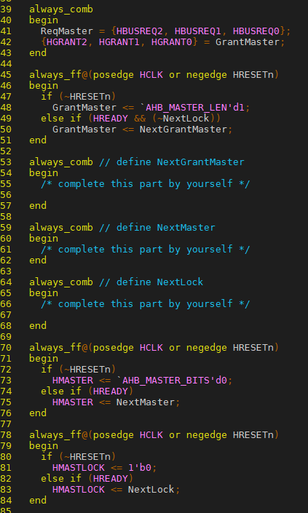
HW2 Q1
Arbiter.sv
決定下一個cycle要grant給哪一個master。如果同時有多個master發出request 時，用if else決定優先權，但是最後的else必須要給default master。

Slide 11
HW2 Q1
Arbiter .sv
由grantMaster決定

Slide 12
HW2 Q1
Arbiter.sv
會根據目前的grantMaster的HLOCK訊號決定，而HLOCK訊號規範請參考spec page 3-28

Slide 13
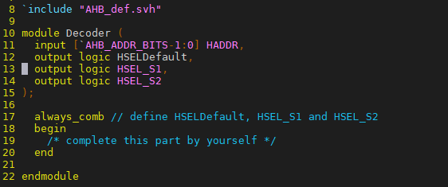
HW2 Q1
Decoder.sv
根據HADDR去判斷此address是屬於哪一個Slave

Slide 14
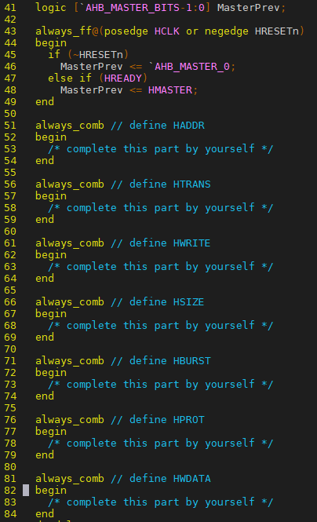
HW2 Q1
MuxM2S.sv
請參考spec 3-6 simple transfer

Slide 15
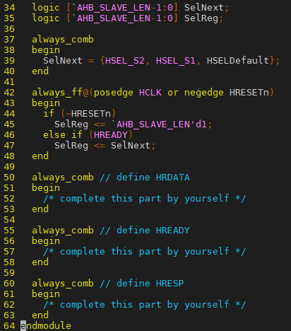
HW2 Q1
MuxS2M.sv
請參考spec 3-6 simple transfer

Slide 16
HW2 Q2
在Q2必須將CPU (會有2個master: Data master以及instruction master)、instruction memory以及data memory 連接上BUS。
需要完成
Master wrapper (必須符合AHB bus的protocol)
Slave wrapper (必須符合AHB bus的protocol)
Data Master 的優先權應該要比Instruction Master 來的高，因為Data Master並不會無時無刻都去access Bus，但是instruction Master會。因此若instruction Master優先權比Data Master還要來的高的話，會發生deadlock。

Slide 17
HW2 Q2
Structure Hazard
當Data Master 與 instruction Master同時要access bus時，Structure Hazard 便會產生。只要暫停CPU pipeline不要被寫入新的值便可以解決值到Data Master讀到資料後。

